Slide 1
TRABAJO DE INVESTIGACIÓN
INGENIERÍA EN ELECTRÓNICA AUTOMATIZACIÓN Y CONTROL
“DISEÑO E IMPLEMENTACIÓN DE UN DISPOSITIVO PORTÁTIL PARA LA DETECCIÓN DE ARRITMIAS CARDÍACAS EN BASE AL SENSADO Y ANÁLISIS DE LA SEÑAL ECG”
AUTOR: ARIAS REVELO, JUAN SEBASTIÁN
DIRECTOR: DR. ARCENTALES VITERI, ANDRÉS RICARDO
Sangolquí, 2018

Slide 2
TEMARIO
1.- Planteamiento del problema de investigación
2.- Sistema cardiovascular y el electrocardiograma
3.- Diseño Hardware del dispositivo portable ECG
4.- Diseño del algoritmo del dispositivo portable ECG
5.- Pruebas y Resultados
6.- Conclusiones y Recomendaciones

Slide 3
ANTECEDENTES
Las enfermedades cardiovasculares (ECV) son una de las principales causas de muerte en todo el mundo. En países del tercer mundo las ECV son aún más graves, y siguen siendo de las principales causas de mortalidad.
Los pacientes que presentan enfermedades como hipertensión arterial, diabetes, u otros factores de riesgo son más propensos a sufrir un ataque cardíaco. De igual forma el estilo de vida y edad juegan un papel importante.
Diabetes
Hipertensión
Consumo
Obesidad
Introducción
Resultados
Conclusiones
S. Cardiovascular
D. Hardware
D. Software

Slide 4
JUSTIFICACIÓN
En Estados Unidos, en el año 2002 se registró que un 35% de las muertes ocurridas en pacientes adulto-mayores se dieron por fallos cardíacos, y este porcentaje ha ido en aumento cada año.
Un factor indirecto en el aumento de estos índices es la falta de estudios enfocados a combatir y/o prevenir este tipo de afecciones cardíacas en la población adulto-mayor, ya que se lo considera un caso aislado..
En el año 2025, se espera que la población adulto-mayor aumente un 20%, y será esencial tener soluciones listas para el tratamiento de nuevos pacientes con patologías cardiacas.
Introducción
Resultados
Conclusiones
S. Cardiovascular
D. Hardware
D. Software

Slide 5
JUSTIFICACIÓN
Otro factor de riesgo es la dificultad de comunicarse rápidamente si se está sufriendo un evento cardiaco, principalmente para personas con movilidad restringida o adultos mayores.
Un estudio realizado por la Universidad de Granada a 350 personas con edades entre 65 y 95 años, presentó los siguientes datos:
Un 11,1% afirmó no presentar ninguna enfermedad crónica
Un 45% afirmó presentar una enfermedad crónica.
Un 43,9% restante afirmó tener más de dos enfermedades crónicas.
Un 64,3% indicó padecer hipertensión arterial y el 40,3% padecer de diabetes en sus diferentes tipos.
Un 54% conviven con dos o menos familiares/amigos.
Introducción
Resultados
Conclusiones
S. Cardiovascular
D. Hardware
D. Software

Slide 6
JUSTIFICACIÓN
En el Ecuador las enfermedades cardíacas son la principal causa de muerte con un porcentaje total de 10,3% de muertes registradas en el 2012.
En el 2016 la OPS realizó un estudio en Ecuador donde se encuestó a 2231 personas entre 18 y 69 años, de los cuales el 30% presenta riesgo de padecer enfermedades cardiovasculares en un futuro.
Introducción
Resultados
Conclusiones
S. Cardiovascular
D. Hardware
D. Software

Slide 7
OBJETIVO GENERAL
Diseñar e implementar un sistema portátil que integré un componente hardware en la adquisición real-time de la señal ECG, y software en el procesado digital de la señal sensada para la detección de arritmias cardíacas.
Introducción
Resultados
Conclusiones
S. Cardiovascular
D. Hardware
D. Software

Slide 8
OBJETIVOS ESPECÍFICOS
Diseñar e implementar un sistema hardware portable para la adquisición de señales ECG de un usuario.
Realizar un estudio comparativo de las señales adquiridas con diferentes tipos de electrodos al variar su morfología y material.
Realizar las pruebas pertinentes al dispositivo de adquisición ECG mediante el contraste de la señal adquirida por el sistema versus señales generadas por un dispositivo validado..
Introducción
Resultados
Conclusiones
S. Cardiovascular
D. Hardware
D. Software

Slide 9
OBJETIVOS ESPECÍFICOS
Diseñar un algoritmo que permita la identificación de arritmias en señales ECG extraídas de la base de datos médica de PhysioNet.
Integrar al microcontrolador del dispositivo hardware diseñado, el algoritmo de análisis y búsqueda de arritmias en las señales ECG adquiridas.
Desarrollar una aplicación para teléfono móvil que permita la recepción de la información que será transmitida por el dispositivo ECG portable y permita generar una alerta hacia el usuario y a contactos de emergencia.
Introducción
Resultados
Conclusiones
S. Cardiovascular
D. Hardware
D. Software

Slide 10
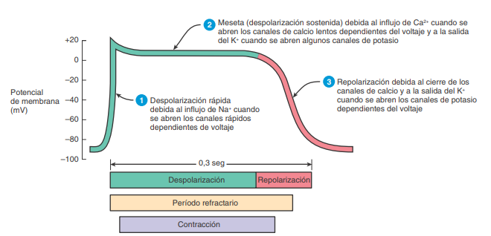
GENERACIÓN DE LA SEÑAL ECG
Las células de las fibras musculares ubicadas en el músculo cardíaco generan potenciales de acción para realizar diferentes funciones.
Introducción
Resultados
Conclusiones
S. Cardiovascular
D. Hardware
D. Software

Slide 11
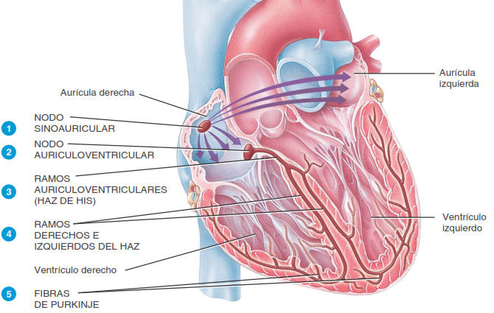
GENERACIÓN DE LA SEÑAL ECG
Los potenciales de acción que actúan en el corazón durante el proceso de contracción, realizan su ciclo de trabajo de acuerdo al siguiente orden establecido.
Introducción
Resultados
Conclusiones
S. Cardiovascular
D. Hardware
D. Software

Slide 12
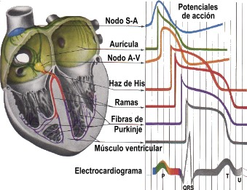
GENERACIÓN DE LA SEÑAL ECG
La morfología de la señal ECG es el resultado de la sumatoria de la actividad eléctrica generada por la totalidad del conjunto de células que actúan a lo largo del ciclo de trabajo del corazón.
Introducción
Resultados
Conclusiones
S. Cardiovascular
D. Hardware
D. Software

Slide 13
GENERACIÓN DE LA SEÑAL ECG
Las señales eléctricas emitidas por las fibras musculares del corazón son sensadas por medio de un sistema de transducción y procesadas para poder ser presentadas gráficamente en la señal ECG.
Electrodo Estándar AgCl
Electrodo Parche AgCl
Electrodo Seco Cuadrado
Electrodo Seco Circular
Introducción
Resultados
Conclusiones
S. Cardiovascular
D. Hardware
D. Software

Slide 14
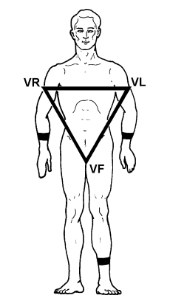
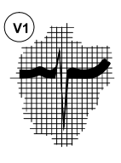
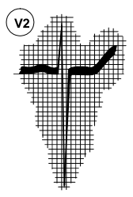
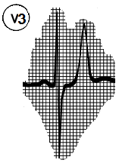
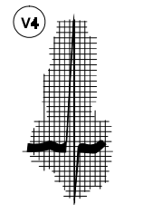
TEMARIO
El lugar y modo de ubicación de los electrodos sobre el paciente dicta las características de la señal resultante, lo que se denomina como derivación cardiaca.
Introducción
Resultados
Conclusiones
S. Cardiovascular
D. Hardware
D. Software

Slide 15
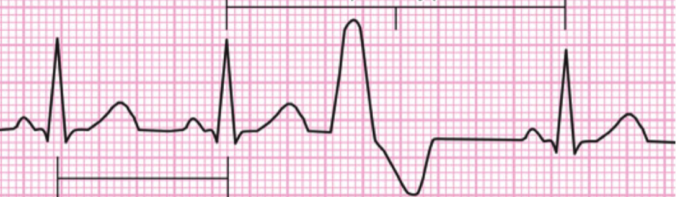
ARRITMIAS CARDIACAS
Dentro de los eventos cardiacos, las arritmias son las patologías con mayor ocurrencia donde, dependiendo de su origen y tipología, pueden ser pasajeras o considerarse de riesgo.
Una arritmia cardiaca ocurre cuando el corazón presenta un ritmo fuera de los parámetros normales ya sea que el número de latidos por minuto se encuentre fuera de los parámetros normales, o bien por presentar un ritmo irregular .
Introducción
Resultados
Conclusiones
S. Cardiovascular
D. Hardware
D. Software

Slide 16
ARRITMIAS CARDIACAS
PRINCIPALES ARRITMIAS CARDIACAS
Nombre | Ritmo Cardiaco característico | Presencia de ritmo irregular | Descripción General
Extrasístole Ventricular | Indiferente del ritmo cardiaco | Si | Se caracteriza por la presencia de latidos arrítmicos en la señal ECG generados por focos ectópicos en las cámaras ventriculares del corazón.
Bradicardia | Menor a 60 latidos por minuto | Indiferente del ritmo | Arritmia caracterizada por presentar un ritmo cardiaco regular o irregular menor a 60 latidos por minuto.
Taquicardia | Mayor a 100 latidos por minuto | indiferente del ritmo | Arritmia caracterizada por presentar un ritmo cardiaco regular o irregular mayor a 100 latidos por minuto.
Taquicardia Ventricular | Mayor a 120 latidos por minuto | No | Arritmia caracterizada por presentar un ritmo cardiaco regular mayor a 120 latidos por minuto. La señal presenta pérdida de la onda P y T.
Fibrilación Ventricular | Mayor a 120 latidos por minuto | Si | Arritmia caracterizada por presentar un ritmo cardiaco irregular y caótico mayor a 120 latidos por minuto. Pierde todas las características de la Señal ECG.
Se dio importancia a las arritmias más comunes que se presentan y pueden significar un riesgo para el grupo de adulto-mayores con una patología cardiaca diagnosticada, o con un cuadro de comorbilidad alto.
Introducción
Resultados
Conclusiones
S. Cardiovascular
D. Hardware
D. Software

Slide 17
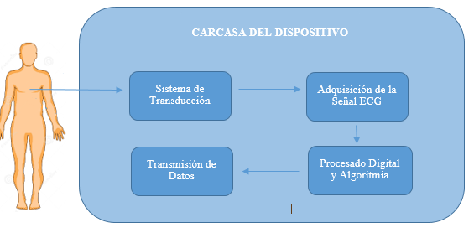
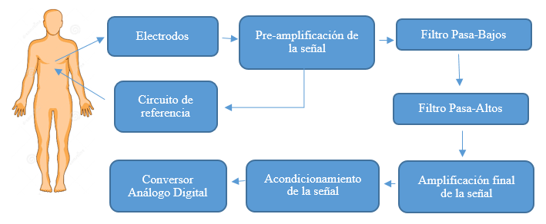
DIAGRAMA DEL CIRCUITO DE ADQUISICIÓN DE LA SEÑAL ECG
Introducción
Resultados
Conclusiones
S. Cardiovascular
D. Hardware
D. Software

Slide 18
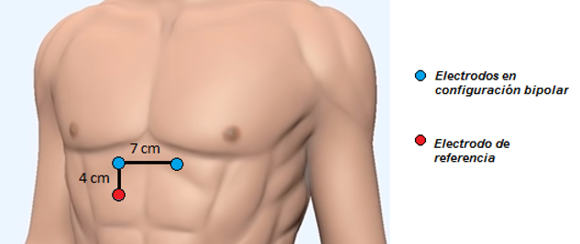
SISTEMA DE TRANSDUCCIÓN
Se utilizaron dos electrodos ubicados en configuración bipolar, y un tercer electrodo ubicado en la parte inferior que cumple con la función de aportar una referencia o punto de potencial cero.
Introducción
Resultados
Conclusiones
S. Cardiovascular
D. Hardware
D. Software

Slide 19
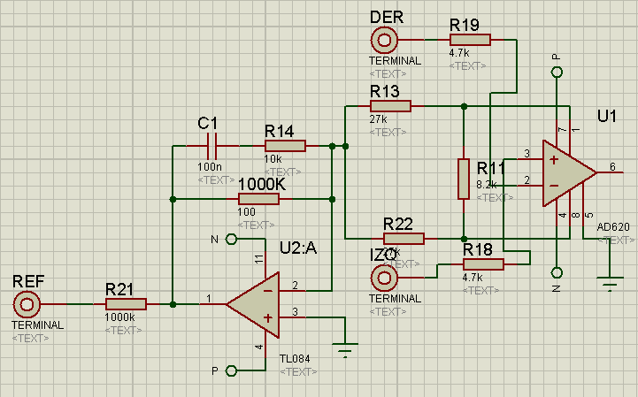
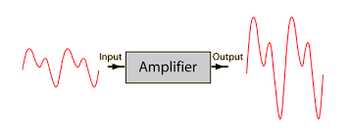
PRE-AMPLIFICACIÓN DE LA SEÑAL
Las señales eléctricas del músculo cardiaco que son sensadas presentan niveles mínimos de voltaje, por lo que se debe incorporar una etapa de pre-amplificación.
Introducción
Resultados
Conclusiones
S. Cardiovascular
D. Hardware
D. Software

Slide 20
FILTRADO ANALÓGICO
Al amplificar el voltaje de la señal sensada, no solo se amplifican los valores que son de interés, también se amplifica el ruido de baja y alta frecuencia que se debe al movimiento de los electrodos, así como diversas señales bioeléctricas.
Señal Amplificada
(0-500 Hz)
Etapa de filtrado sin ganancia
(Filtro Pasa-banda)
Señal Filtrada
(0,5-64 Hz)
Introducción
Resultados
Conclusiones
S. Cardiovascular
D. Hardware
D. Software

Slide 21
AMPLIFICACIÓN FINAL
Una vez filtrada la señal y aisladas las frecuencias que son de interés se procedió a realizar la amplificación final de la señal.
$$G=1+ \frac{R_{2}}{R_{1}}$$
$$G=1+ \frac{64KΩ}{1KΩ}=65$$
Introducción
Resultados
Conclusiones
S. Cardiovascular
D. Hardware
D. Software

Slide 22
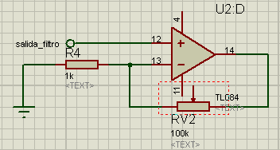
ACONDICIONAMIENTO DE LA SEÑAL
$$V_{s}=R_{s}(\frac{V_{1}}{R_{1}}+ \frac{V_{2}}{R_{2}})$$
Para poder realizar la conversión análoga digital de la señal, es imprescindible adecuar la misma de manera que no presente valores negativos
Introducción
Resultados
Conclusiones
S. Cardiovascular
D. Hardware
D. Software

Slide 23
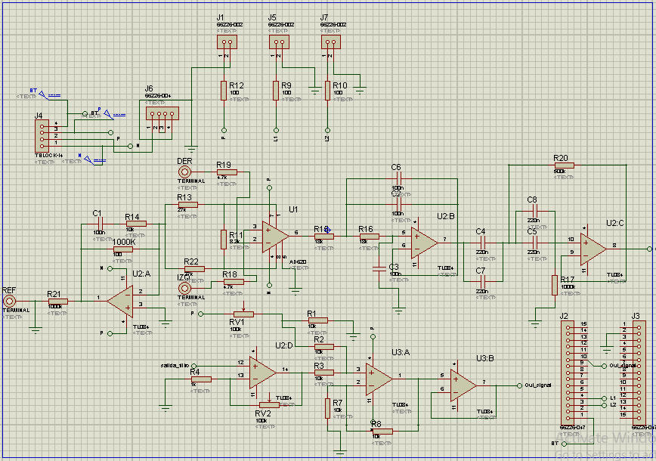
CIRCUITO FINAL
Introducción
Resultados
Conclusiones
S. Cardiovascular
D. Hardware
D. Software

Slide 24
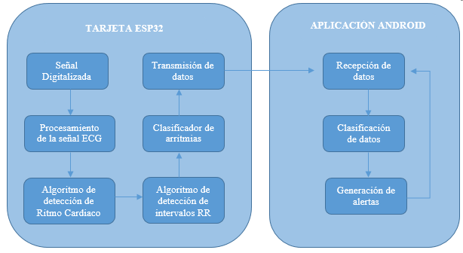
PROCESAMIENTO
Introducción
Resultados
Conclusiones
S. Cardiovascular
D. Hardware
D. Software

Slide 25
PROCESAMIENTO
En el anterior apartado se trataron todos los puntos necesarios para la adquisición de la actividad eléctrica del corazón, y la obtención de una señal ECG óptima para ser procesada y expuesta a un algoritmo de detección de arritmias cardiacas.
La señal es adquirida con una frecuencia de 100 muestras por segundo, esto se logra al activar una interrupción en el microcontrolador cada 10 milisegundos ajustando el reloj interno de la Tarjeta ESP32.
Introducción
Resultados
Conclusiones
S. Cardiovascular
D. Hardware
D. Software

Slide 26
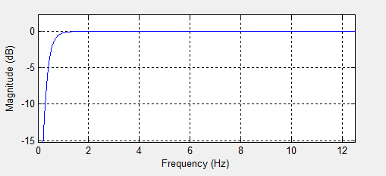
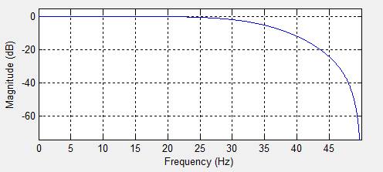
FILTRADO
La señal muestreada es sometida bajo un proceso de filtrado digital con el fin de acortar el rango de frecuencias obtenidas, así como brindar una etapa complementaria a la analógica de filtrado frente a posibles señales que pudieron infiltrarse.
Introducción
Resultados
Conclusiones
S. Cardiovascular
D. Hardware
D. Software

Slide 27
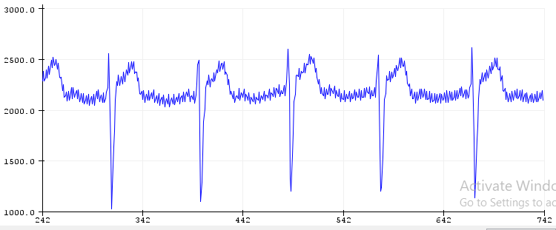
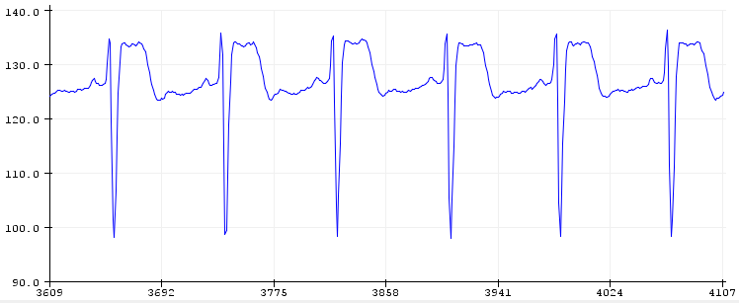
FILTRADO
Al igual que con el filtro digital pasa-altos, los coeficientes de la transformada Z de la función de transferencia son claves para el desarrollo software, el cual fue implementado de igual forma, como una función dentro de la rutina del microcontrolador
Introducción
Resultados
Conclusiones
S. Cardiovascular
D. Hardware
D. Software

Slide 28
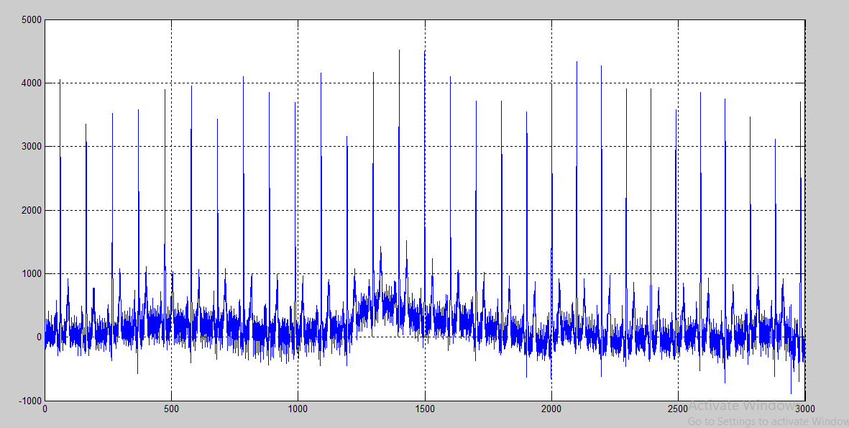
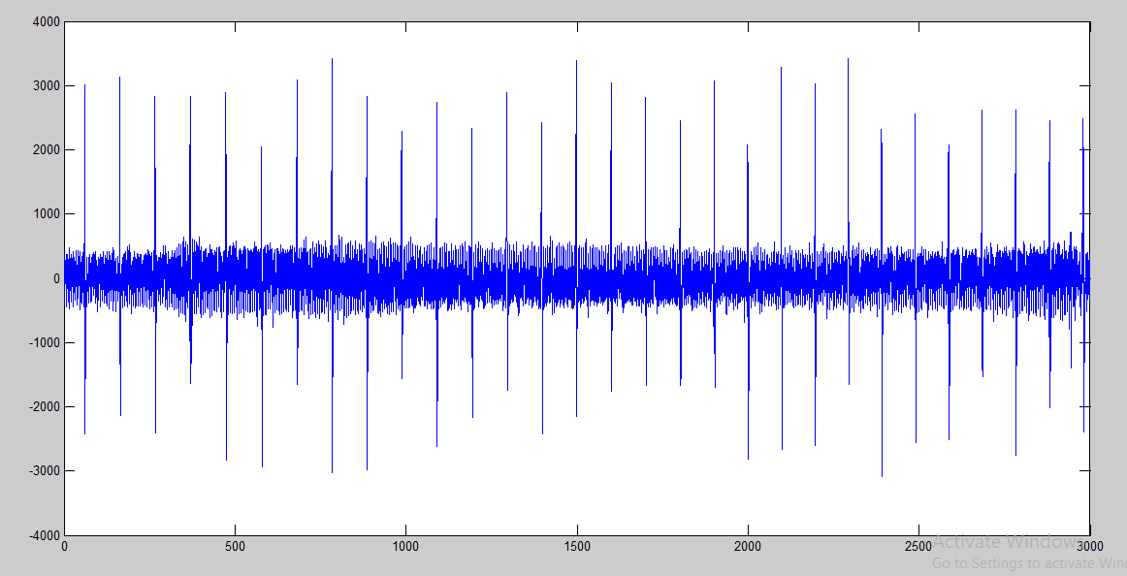
ALGORITMO BPM
El desarrollo del algoritmo de detección de arritmias cardiacas se basa en dos puntos principales: la identificación del ritmo cardiaco, es decir el conteo de latidos por minuto, y la obtención de los intervalos RR entre latidos para corroborar si el corazón del paciente presenta un ritmo regular o irregular
Introducción
Resultados
Conclusiones
S. Cardiovascular
D. Hardware
D. Software

Slide 29
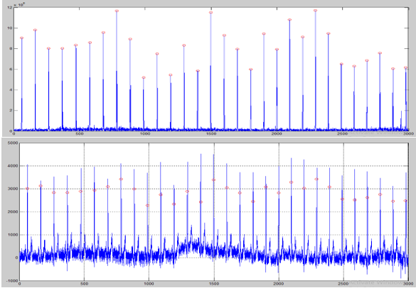
ALGORITMO BPM
Introducción
Resultados
Conclusiones
S. Cardiovascular
D. Hardware
D. Software

Slide 30
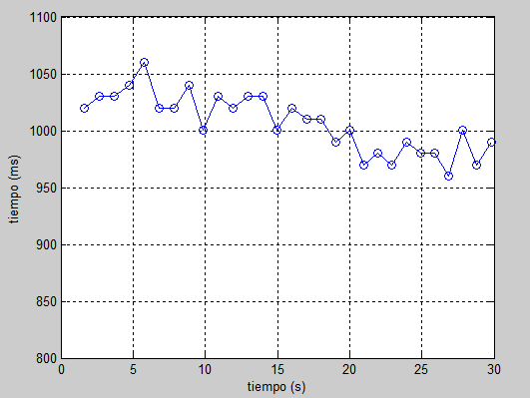
INTERVALOS RR
La distancia entre cada pico u onda R en una señal ECG se denomina un intervalo RR.
DATOS DE DESVIACIÓN ESTÁNDAR
Tipo de Señal ECG | Valor Medio | Valor Máximo | Valor Mínimo
Señal ECG con Parámetros Normales | 3,3375 | 7,7782 | 0.7071
Señal ECG con Bradicardia Presente | 4,4972 | 7,0711 | 1.1213
Señal ECG con Taquicardia Presente | 4,0306 | 7,5436 | 1.4142
Introducción
Resultados
Conclusiones
S. Cardiovascular
D. Hardware
D. Software

Slide 31
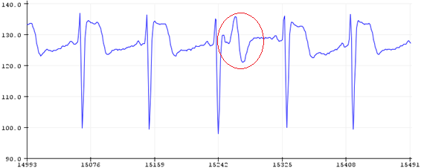
CLASIFICADOR
Las arritmias a identificarse fueron escogidas bajo los siguientes factores: la factibilidad en cuanto a la detección, el diagnóstico de las mismas por medio de un algoritmo computacional, y el riesgo que estas representan para la vida del usuario. La clasificación se la realizó mediante la asignación de un valor desde 0 hasta 7
Los dos principales datos que utilizados fueron: el número de latidos por minuto (BPM), y el número de latidos arrítmicos
Introducción
Resultados
Conclusiones
S. Cardiovascular
D. Hardware
D. Software

Slide 32
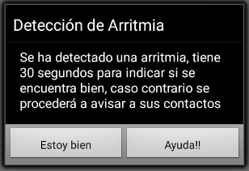
APP MOVIL
Se desarrolló una aplicación móvil compatible con sistemas operativos Android que trabaje en conjunto con el dispositivo portable ECG.
Introducción
Resultados
Conclusiones
S. Cardiovascular
D. Hardware
D. Software

Slide 33
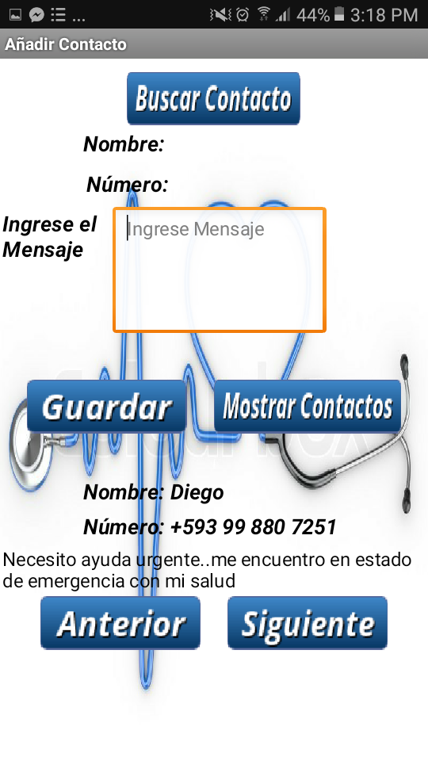
APP MOVIL
Introducción
Resultados
Conclusiones
S. Cardiovascular
D. Hardware
D. Software

Slide 34
PRUEBAS
 | Clasificador
Valor Real | TP | FP
 | 50 | 2
 | FN | TN
 | 0 | 48
 | Clasificador
Valor Real | TP | FP
 | 50 | 0
 | FN | TN
 | 0 | 50
 | Clasificador
Valor Real | TP | FP
 | 49 | 0
 | FN | TN
 | 1 | 50
MATRICES DE CONFUSION
 | Clasificador
Valor Real | TP | FP
 | 49 | 0
 | FN | TN
 | 1 | 50
 | Clasificador
Valor Real | TP | FP
 | 50 | 0
 | FN | TN
 | 0 | 50
Introducción
Resultados
Conclusiones
S. Cardiovascular
D. Hardware
D. Software

Slide 35
PARÁMETROS
Como última instancia se realizaron las pruebas del dispositivo finalizado y unificado, tanto su componente en hardware, como software.
Sujetos sin patología cardiaca diagnosticada con edades que oscilan entre 25 y 28 años, con una condición física normal.
Los sujetos no presentan cuadros de diabetes, hipertensión arterial, hipotiroidismo, u otras enfermedades que puedan alterar su señal ECG.
Se realizaron las pruebas en los sujetos bajo tres estados de esfuerzo: en estado basal, con ejercicio moderado, y con un ejercicio de máximo esfuerzo.
Dentro de las pruebas se encuentra intrínseco identificar aspectos como comodidad, sujeción del dispositivo al usuario, y manejo de la aplicación en un dispositivo móvil.
Introducción
Resultados
Conclusiones
S. Cardiovascular
D. Hardware
D. Software

Slide 36
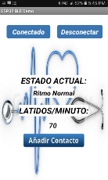
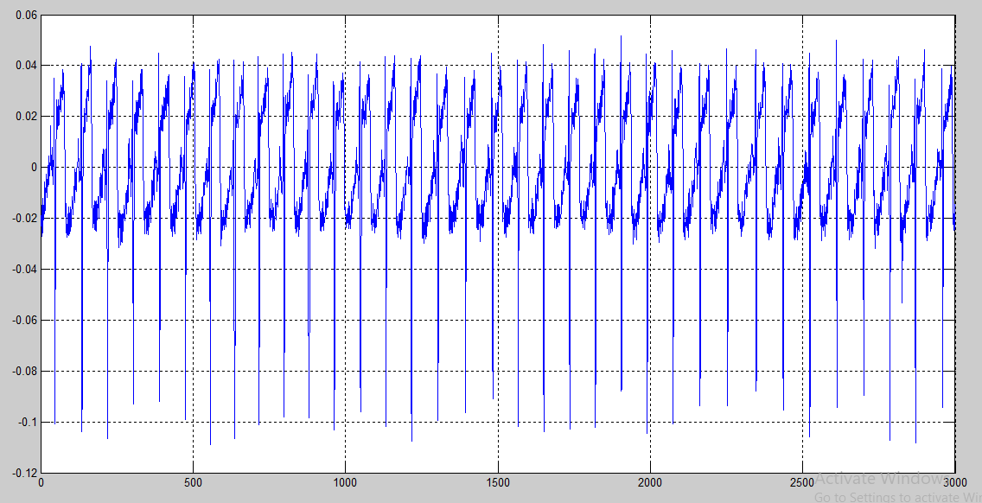
RESULTADOS
La señal muestreada es sometida bajo un proceso de filtrado digital con el fin de acortar el rango de frecuencias obtenidas, así como brindar una etapa complementaria a la analógica de filtrado frente a posibles señales que pudieron infiltrarse.
Introducción
Resultados
Conclusiones
S. Cardiovascular
D. Hardware
D. Software

Slide 37
RESULTADOS
RESULTADOS DE ANÁLISIS EN ESTADO BASAL
N° de Usuario | Información de la Señal ECG | BPM conteo manual | BPM algoritmo Matlab 2014a | BPM Dispositivo ECG portable | Error porcentual
Usuario 1 | Registro 1 | 60 | 60 | 60 | 0%
 | Registro 2 | 58 | 58 | 58 | 0%
Usuario 2 | Registro 1 | 54 | 54 | 54 | 0%
 | Registro 2 | 58 | 58 | 58 | 0%
Usuario 3 | Registro 1 | 70 | 70 | 70 | 0%
 | Registro 2 | 68 | 68 | 68 | 0%
Usuario 4 | Registro 1 | 72 | 72 | 72 | 0%
 | Registro 2 | 68 | 68 | 68 | 0%
Usuario 5 | Registro 1 | 54 | 54 | 54 | 0%
 | Registro 2 | 52 | 52 | 52 | 0%
Introducción
Resultados
Conclusiones
S. Cardiovascular
D. Hardware
D. Software

Slide 38
RESULTADOS
RESULTADOS DE ANÁLISIS EN ESTADO DE ESFUERZO MODERADO
N° de Usuario | Información de la Señal ECG | BPM conteo manual | BPM algoritmo Matlab 2014a | BPM Dispositivo ECG portable | Error porcentual
Usuario 1 | Señal ECG previa | 78 | 78 | 78 | 0%
 | Señal ECG con BMP máximo | 84 | 84 | 84 | 0%
 | Señal ECG posterior | 70 | 70 | 70 | 0%
Usuario 2 | Señal ECG previa | 76 | 76 | 76 | 0%
 | Señal ECG con BMP máximo | 88 | 88 | 88 | 0%
 | Señal ECG posterior | 72 | 72 | 72 | 0%
Usuario 3 | Señal ECG previa | 84 | 84 | 84 | 0%
 | Señal ECG con BMP máximo | 96 | 96 | 94 | 2,08%
 | Señal ECG posterior | 72 | 72 | 72 | 0%
Usuario 4 | Señal ECG previa | 80 | 80 | 80 | 0%
 | Señal ECG con BMP máximo | 84 | 84 | 84 | 0%
 | Señal ECG posterior | 72 | 72 | 72 | 0%
Usuario 5 | Señal ECG previa | 80 | 80 | 80 | 0%
 | Señal ECG con BMP máximo | 84 | 84 | 84 | 0%
 | Señal ECG posterior | 78 | 78 | 78 | 0%
Introducción
Resultados
Conclusiones
S. Cardiovascular
D. Hardware
D. Software

Slide 39
RESULTADOS
RESULTADOS DE ANÁLISIS EN ESTADO DE ESFUERZO MÁXIMO
N° de Usuario | Información de la Señal ECG | BPM contéo manual | BPM algoritmo Matlab 2014a | BPM Dispositivo ECG portable | Error porcentual
Usuario 1 | Señal ECG previa | 86 | 86 | 86 | 0%
 | Señal ECG con BMP máximo | 108 | 108 | 110 | 1,85%
 | Señal ECG posterior | 70 | 70 | 70 | 0%
Usuario 2 | Señal ECG previa | 88 | 88 | 88 | 0%
 | Señal ECG con BMP máximo | 112 | 112 | 114 | 1,78%
 | Señal ECG posterior | 92 | 92 | 92 | 0%
Usuario 3 | Señal ECG previa | 100 | 100 | 100 | 0%
 | Señal ECG con BMP máximo | 114 | 114 | 114 | 0%
 | Señal ECG posterior | 80 | 80 | 80 | 0%
Usuario 4 | Señal ECG previa | 104 | 104 | 104 | 0%
 | Señal ECG con BMP máximo | 118 | 118 | 114 | 3,38%
 | Señal ECG posterior | 86 | 86 | 86 | 0%
Usuario 5 | Señal ECG previa | 96 | 96 | 96 | 0%
 | Señal ECG con BMP máximo | 112 | 112 | 110 | 1,78%
Introducción
Resultados
Conclusiones
S. Cardiovascular
D. Hardware
D. Software

Slide 40
CONCLUSIONES
En el presente trabajo de titulación se diseñó e implementó un dispositivo ECG portable para la detección de cinco tipos de arritmias en los cuales constan bradicardia, taquicardia, latidos ectópicos, taquicardia ventricular, y fibrilación ventricular, por medio de la adquisición, acondicionamiento, procesamiento, y análisis de la señal electrocardiográfica
La adquisición de las señales eléctricas del corazón se la realizó mediante el uso de tres electrodos secos como sistema de transducción de corriente eléctrica iónica a corriente eléctrica, ubicados en configuración bipolar con el fin de eliminar señales no deseadas mediante el rechazo en modo común.
Introducción
Resultados
Conclusiones
S. Cardiovascular
D. Hardware
D. Software

Slide 41
CONCLUSIONES
Las señales registradas por el dispositivo portable ECG con electrodos secos de acero inoxidable con una morfología cuadrada de 1,5 cm de lado comparten características con un porcentaje de similitud morfológico y frecuencial mayor al 85% y 90% respectivamente, con las señales obtenidas por el dispositivo ECG certificado Cardioexpress SL3, en las derivaciones DI, DII, V4, y V5
La detección de las arritmias cardiacas planteadas en el presente trabajo de titulación planteó como requerimientos principales la estimación del ritmo cardiaco, y la detección de los intervalos RR en la señal ECG a lo largo de un intervalo de treinta segundos, tiempo necesario para poder catalogar a una arritmia como un evento cardiaco sostenido
Introducción
Resultados
Conclusiones
S. Cardiovascular
D. Hardware
D. Software

Slide 42
CONCLUSIONES
La estimación del ritmo cardiaco fue implementado mediante el algoritmo de Pan Tompkins del cual se pudo extraer los intervalos RR de la señal ECG. Una vez obtenidos estos parámetros se diseñó e implementó un algoritmo de clasificación de arritmias, donde la información resultante es transmitida, mediante el protocolo de comunicación inalámbrico Bluetooth 4.2
Para la estimación del valor umbral se realizó un estudio donde se obtuvo la desviación estándar mínima, media, y máxima de 150 señales ECG de sujetos sin patologías cardiacas diagnosticadas, con edades que oscilan entre 65 y 94 años. Del análisis de los resultados obtenidos se observa que la desviación estándar media y máxima, no superan los 500 milisegundos y 800 milisegundos respectivamente, por lo que se decidió establecer 1000 milisegundos como valor umbral.
Introducción
Resultados
Conclusiones
S. Cardiovascular
D. Hardware
D. Software

Slide 43
CONCLUSIONES
Para la estimación del valor máximo de latidos arrítmicos considerados normales en una señal ECG, se analizó, en el apartado 4.5, un estudio realizado sobre el registro de la señal ECG durante 24 horas en 15.000 personas, entre hombres y mujeres, sin patologías o enfermedades del corazón. El estudio concluyó que un 80% de los sujetos presentaron latidos ectópicos, y se evidenció que a mayor edad del sujeto, la presencia de latidos arrítmicos en su señal ECG era más común
Otro punto de análisis se lo obtuvo en el transcurso de la estimación del valor umbral de desviación estándar, donde se evidenció que la mayoría de señales ECG presentan picos o irregularidades
Introducción
Resultados
Conclusiones
S. Cardiovascular
D. Hardware
D. Software

Slide 44
CONCLUSIONES
Para la implementación del sistema de alerta hacia el usuario y como requisito al ser un dispositivo wearable, se diseñó una aplicación móvil con un algoritmo capaz de receptar los datos transmitidos por el dispositivo portable ECG y generar un aviso hacia el usuario
La aplicación es capaz de interactuar con el usuario permitiéndole guardar contactos de emergencia, dar una respuesta ante las alarmas generadas, o tomar acciones propias si la salud del usuario se encuentra en riesgo.
Introducción
Resultados
Conclusiones
S. Cardiovascular
D. Hardware
D. Software

Slide 45
CONCLUSIONES
Los resultados de las pruebas entregaron un error porcentual nulo en estado basal, un error porcentual medio de 0.416% y máximo de 2.08%, en estado de esfuerzo moderado, y un error porcentual medio de 1.76%, y un máximo de 3.38%, en estado de esfuerzo máximo.
Para minimizar los porcentajes de error se recomienda realizar un diseño del case o carcasa que se adapte de mejor manera a la morfología del cuerpo humano, como también un diseño de los electrodos que facilite el contacto con la piel y disminuya su movimiento en la realización de actividad física por parte del usuario
Introducción
Resultados
Conclusiones
S. Cardiovascular
D. Hardware
D. Software

